Slide 1
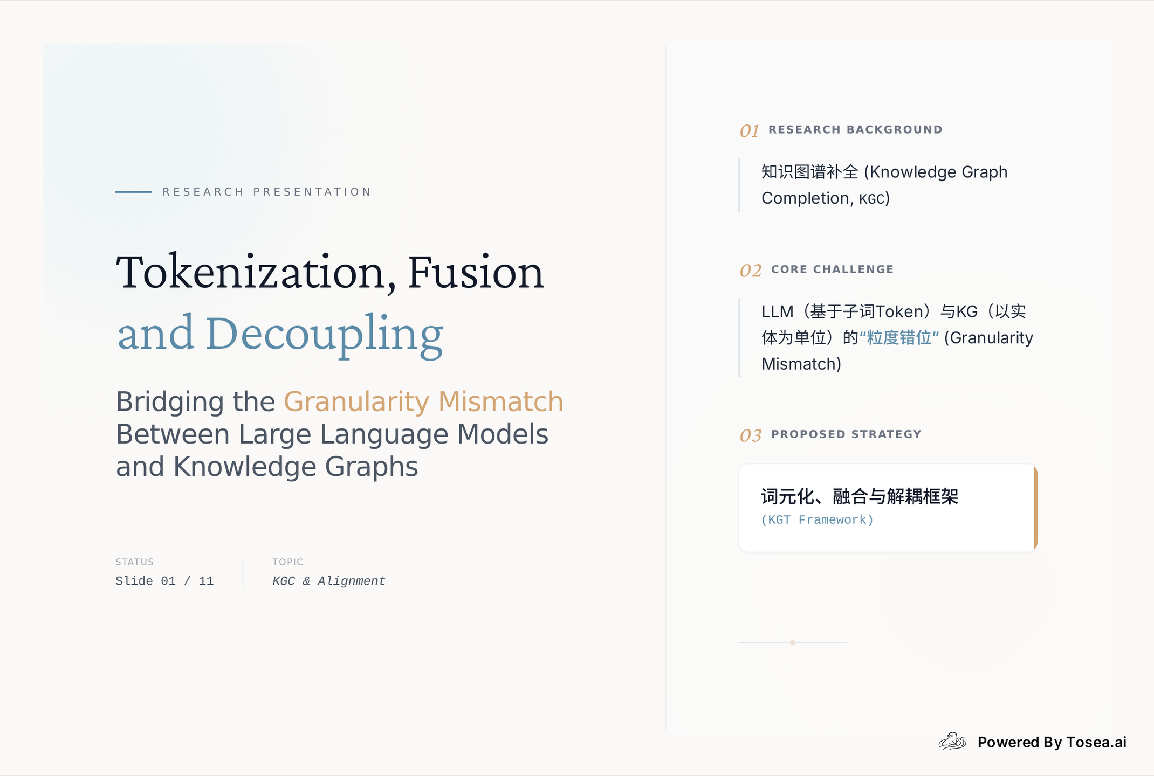
Notes:
今天汇报的论文是《词元化、融合与解耦：弥合大型语言模型与知识图谱之间的粒度错位》。文章探讨的核心问题是如何极其高效且保真地让LLM去执行知识图谱补全任务。过去很多方法因为模型基于Token，而KG基于不可分割的Entity，导致推理存在严重的‘粒度错位’。

Slide 2
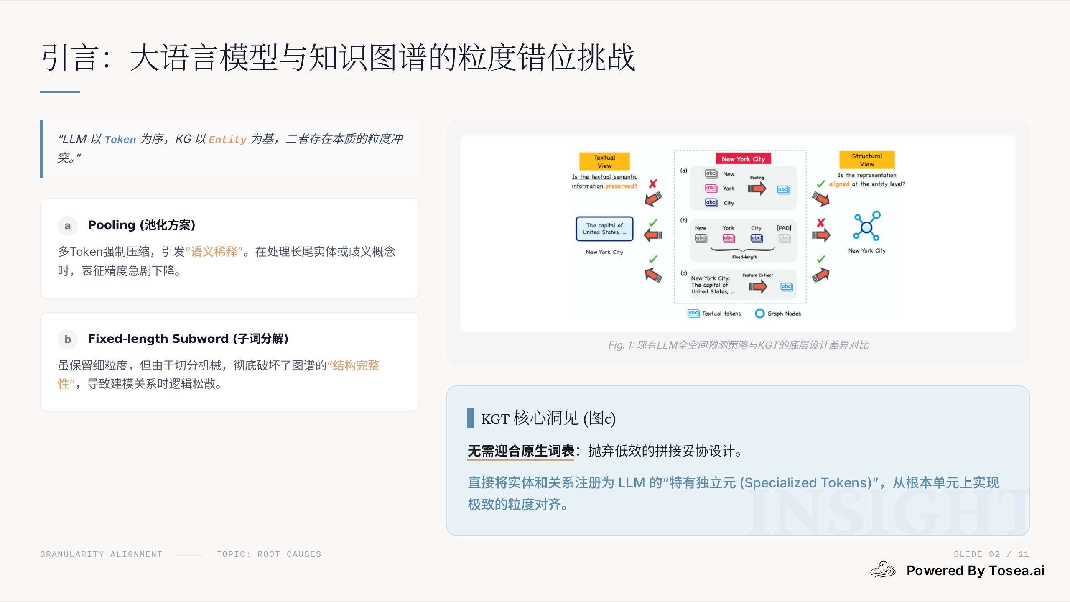
Notes:
在进入具体的模型前，我们先看图1，了解到底什么是“粒度错位”。常规LLM预测一个词可能需要分解成几个Token，这就导致我们在做KG补全时很痛苦。如果你把实体的几个Token通过Pooling聚合成一个向量（如图a），语义会被稀释；如果你保持子词序列（图b），在输入端又很难注入对应的图拓扑结构特征，因为图结构是以实体为节点的。为了解决这种结构性与语义性的权衡，这篇文章提出了一种非常干脆的思路：图c，把所有的实体和关系通过Specialized Tokenization变成“专用独立词元”。这样就在理论上完美保留了实体的几何完整性。

Slide 3
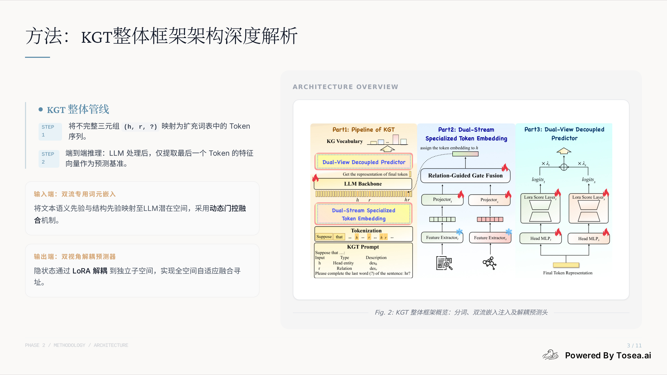
Notes:
Fig 2，作者将它拆解为了三个部分。Part 1展示了整体管线，一句话概括就是：输入端不再拆解实体，而是把单个实体/关系作为全新的独立词元输入给LLM，提取最终隐状态来直接生成尾实体。这么做听起来简单，但从零训练这些大规模新增Token是不可能收敛的。因此，作者巧妙设计了Part 2和Part 3。Part 2在构建Embedding时，引入了外部的文本和结构预训练特征作为“暖启动”，并且用特定门控机制融合它们。Part 3则呼应输入端，在预测阶段把特征强行解耦开来，让语义空间做语义的事，结构空间做结构的事，通过并行的线性层独立打分再加权。

Slide 4
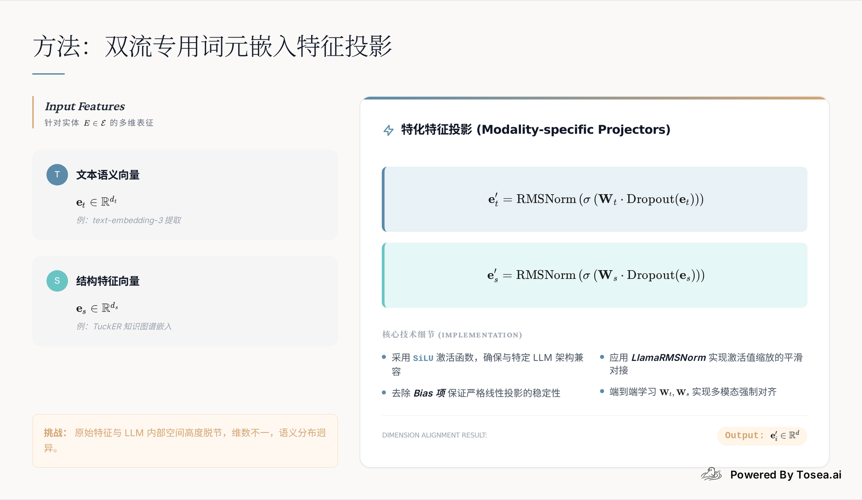
Notes:
深入Part 2的具体数学实现。第一步是特征融合前的准备工作：特征投影。文本特征和结构特征来自于完全不同的预训练空间（例如OpenAI的text-embedding和知识图谱的TuckER模型），它们的维度和分布与LLM内部的隐藏状态全是不匹配的。因此，作者设计了专门的模态投影器。大家看这里的公式，它通过一个带有Dropout的线性映射，使用与Llama原生一致的SiLU激活函数，然后通过RMSNorm做了严格规范化处理。值得注意的小细节是这里去除了偏置项，这种处理在深层特征对齐中能有效防止空间漂移。投影后，我们就得到了统一维度的文本和结构向量 e_t' 和 e_s'。

Slide 5
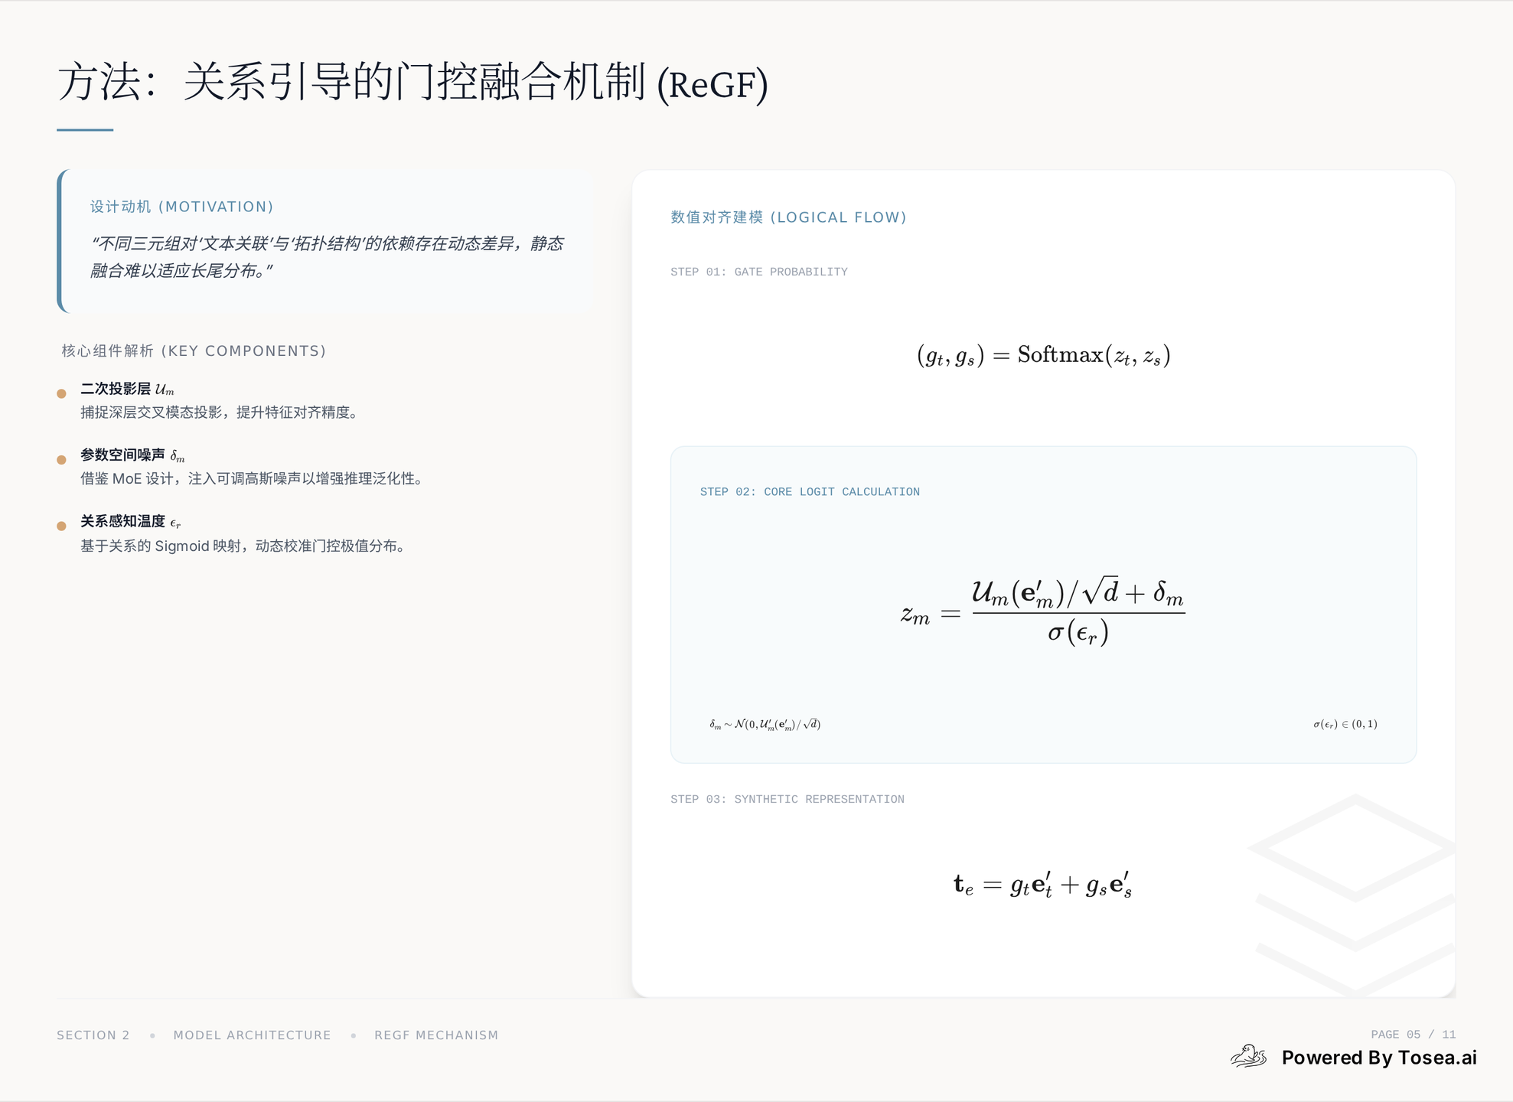
Notes:
有了同一维度的投影特征后，到底按什么比例加权？如果无脑相加或者用静态参数，模型是无法区分不同推理场景的。于是作者提出了最精彩的一个数学设计：关系引导的门控融合(ReGF)。在这个门控中，logit计算公式非常值得推敲，它包含了一项随机高斯噪声来防止过拟合，类似于MoE架构中的噪声设计。更绝的是分母的温度系数——它是一个跟随当前关系动态变化的可学习参数。这意味着模型能够基于不同的知识关系类型，调整门控的选择倾向性(例如，如果是“配偶”关系可能更偏结构，“简介”类关系更偏文本)。最终输出的软加权和，即作为我们实体在这个批次中最强的一个先验Embedding。

Slide 6
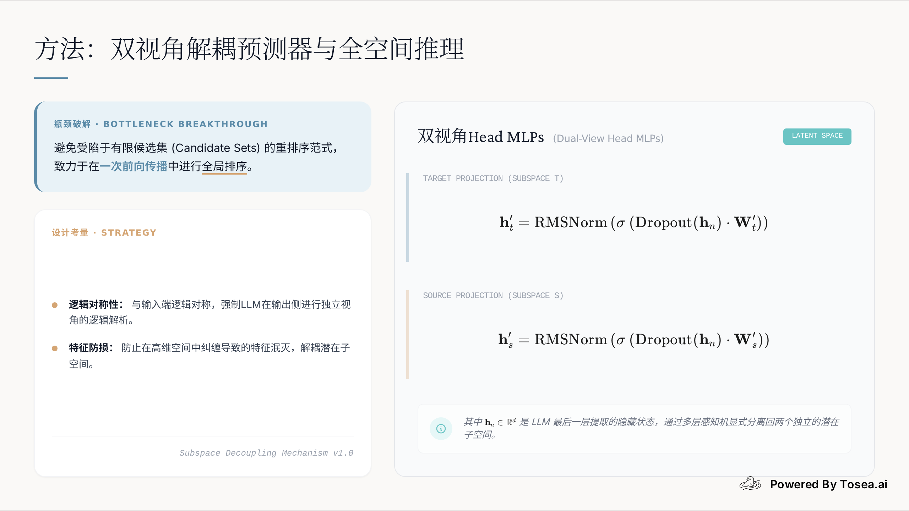
Notes:
刚才介绍的是输入部分的改造。现在来到推理部分的最后一步，即Part 3 输出端。传统的自回归LLM是在全字典大小的一个大矩阵上做投影，而作者认为，输入既然是拼合的，输出直接投影会使文本和结构语义产生特征混合损失。因此，作者采用了“解耦头”策略。通过两组并行的MLP模块，硬性将LLM最后一个Token的信息强行抽取倒相对应的文本向量空间 h_t' 还有结构向量空间 h_s'。这就构成了对称架构，使得语言模型内部的处理能被剥离到纯粹的形态上来做评分。

Slide 7
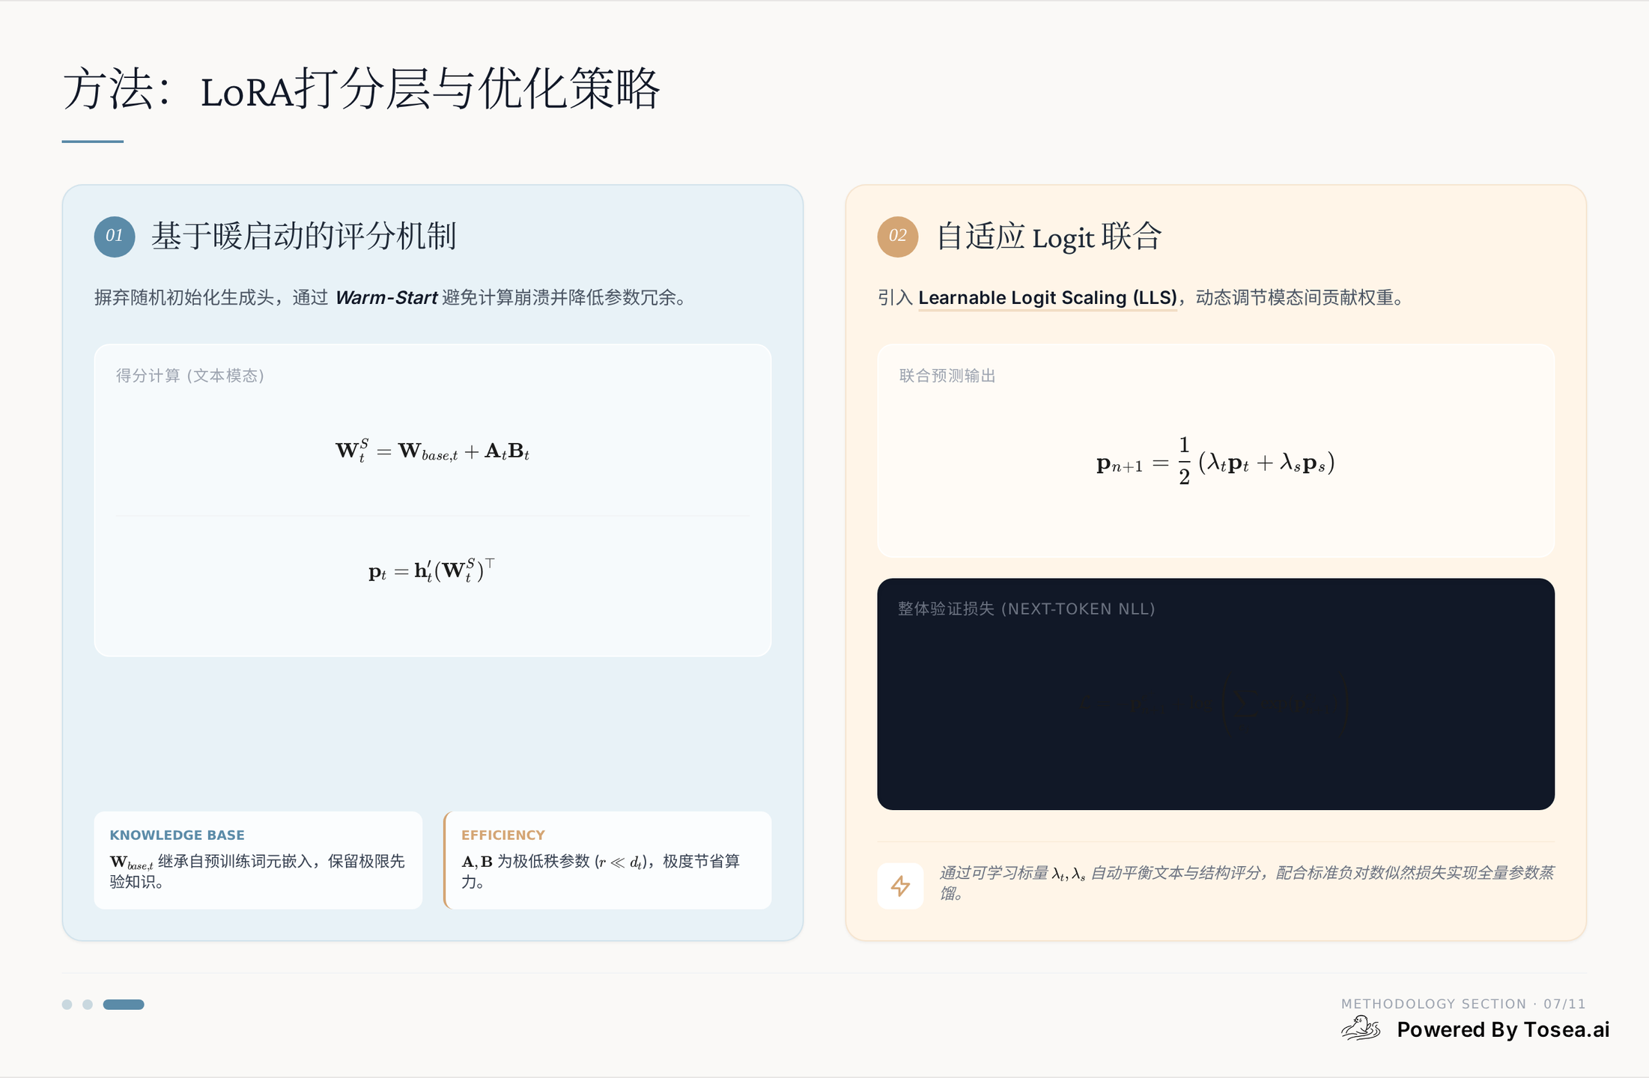
Notes:
得到两个独立的向量表示以后，它们各自要面对几万数量级的全知识图谱实体表来做预测，如果是全参数微调这会导致巨大的过拟合。所以在这里，作者创造性地提出了“基于预训练实体知识暖启动的LoRA打分策略”。什么意思呢？传统的LoRA基底矩阵W_o通常是预训练LLM的权重，而在这里，这个基底矩阵是被冻结的、早先抽取的知识图谱结构特征矩阵和文本嵌入矩阵！这就是一种巧妙的逆向外挂。算出各自子空间的概率分布 p_t 和 p_s 之后，通过可学习的自适应因子 lambda 把它们融合到一起形成全局概率。这样模型就具备了全局视角一步看透全图的能力。

Slide 8
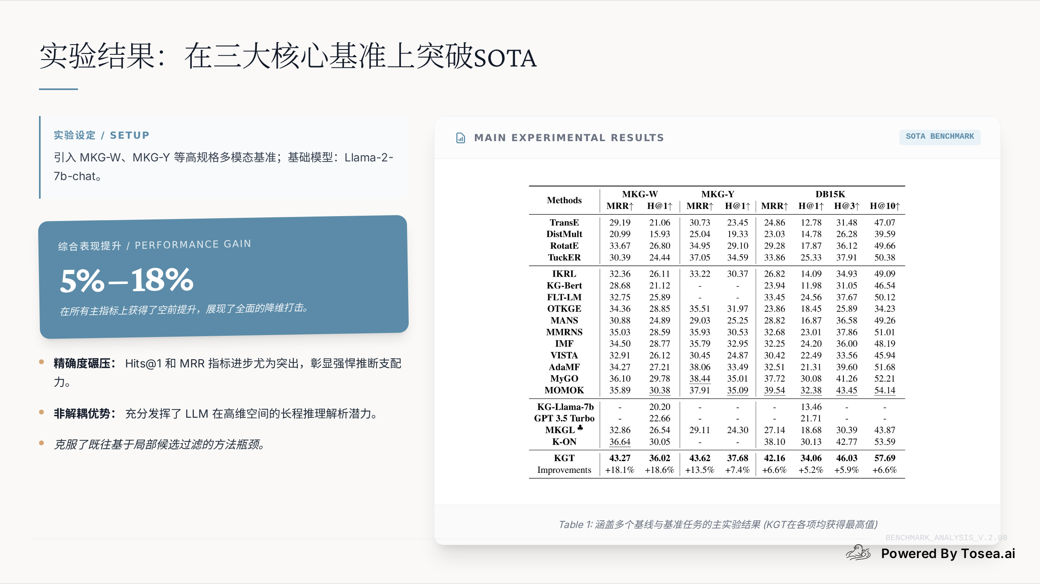
Notes:
让我们来看看实验结果的表现。这可以说是一场彻头彻尾的颠覆。作者使用了包括基于结构、多模态以及诸多基于LLM的最前沿微调模型在内的19类Baselines。大家可以看Table 1中最下面那排，KGT的提升不是零点几个百分点，而是在所有指标上达到了5%到18%这样令人咋舌的绝对值增长幅度。尤其是代表“一击命中”能力的Hits@1和整体排位质量的MRR，这两项的暴涨，非常直白地体现了：当我们真正弥合了LLM计算Token与知识图谱实体之间的内在错位断层后，大语音模型的推理势能被彻底引爆了。

Slide 9
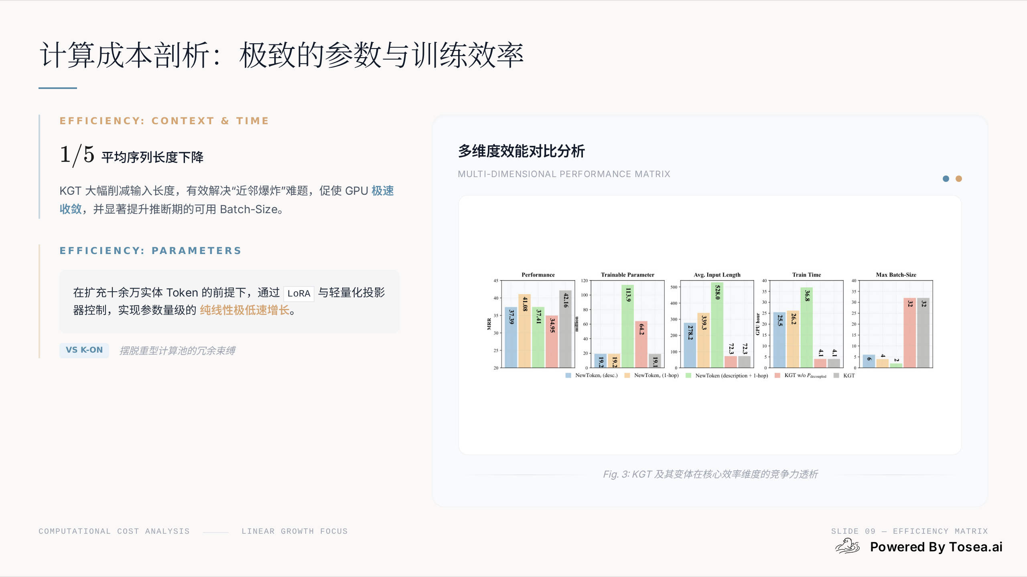
Notes:
新增了很多独立Token矩阵，计算可能会爆炸。但是Fig 3的对比彻底打破了这个疑虑。传统的解决错位问题的方法是疯狂往Prompt里面塞图谱的边角料来进行上下文提示(也就是变体 NewToken系列)。这会导致大模型的输入长度成百上千甚至诱发近邻爆炸，计算极其缓慢，Batch size只能设成2或者4。而KGT直接在Embedding层面内收敛特征，平均输入长度被压到了70个Token左右！不仅最大化Batch Size直接拉满到了32，训练时间还实现了大幅缩水。因此该框架极大的突破了全维度微调的性价比鸿沟。

Slide 10
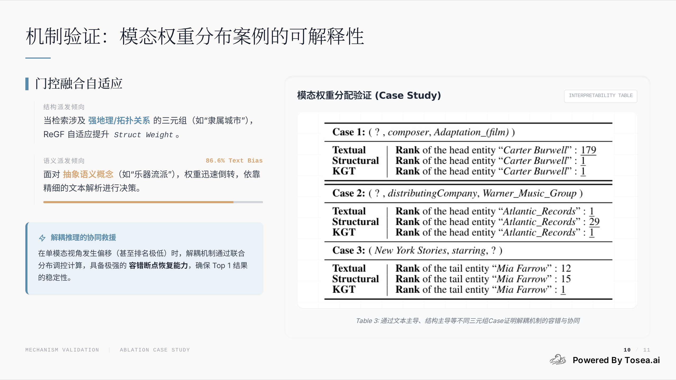
Notes:
这里我们看一个非常有意思的可解释性案例。KGT所引入的文本与结构双路融合，在真实场景中到底在干嘛？Table 3里的Case证实了模型不是在简单堆砌数据。在这个例子里，我们能看到，当遇到诸如公司运营从属关系、音乐风格关联等这类缺乏结构连接特征、更需要背景知识补充的情况时，模型极大地拉取了Text文本权重将其排序从很差的位置拉回第一。相反，在面临地理拓扑连接时，由于纯文字很难精准锁定，依靠结构权重的补位，成功实现推断。这种联合协调救援证明了它的双头输出设计非常完善。

Slide 11
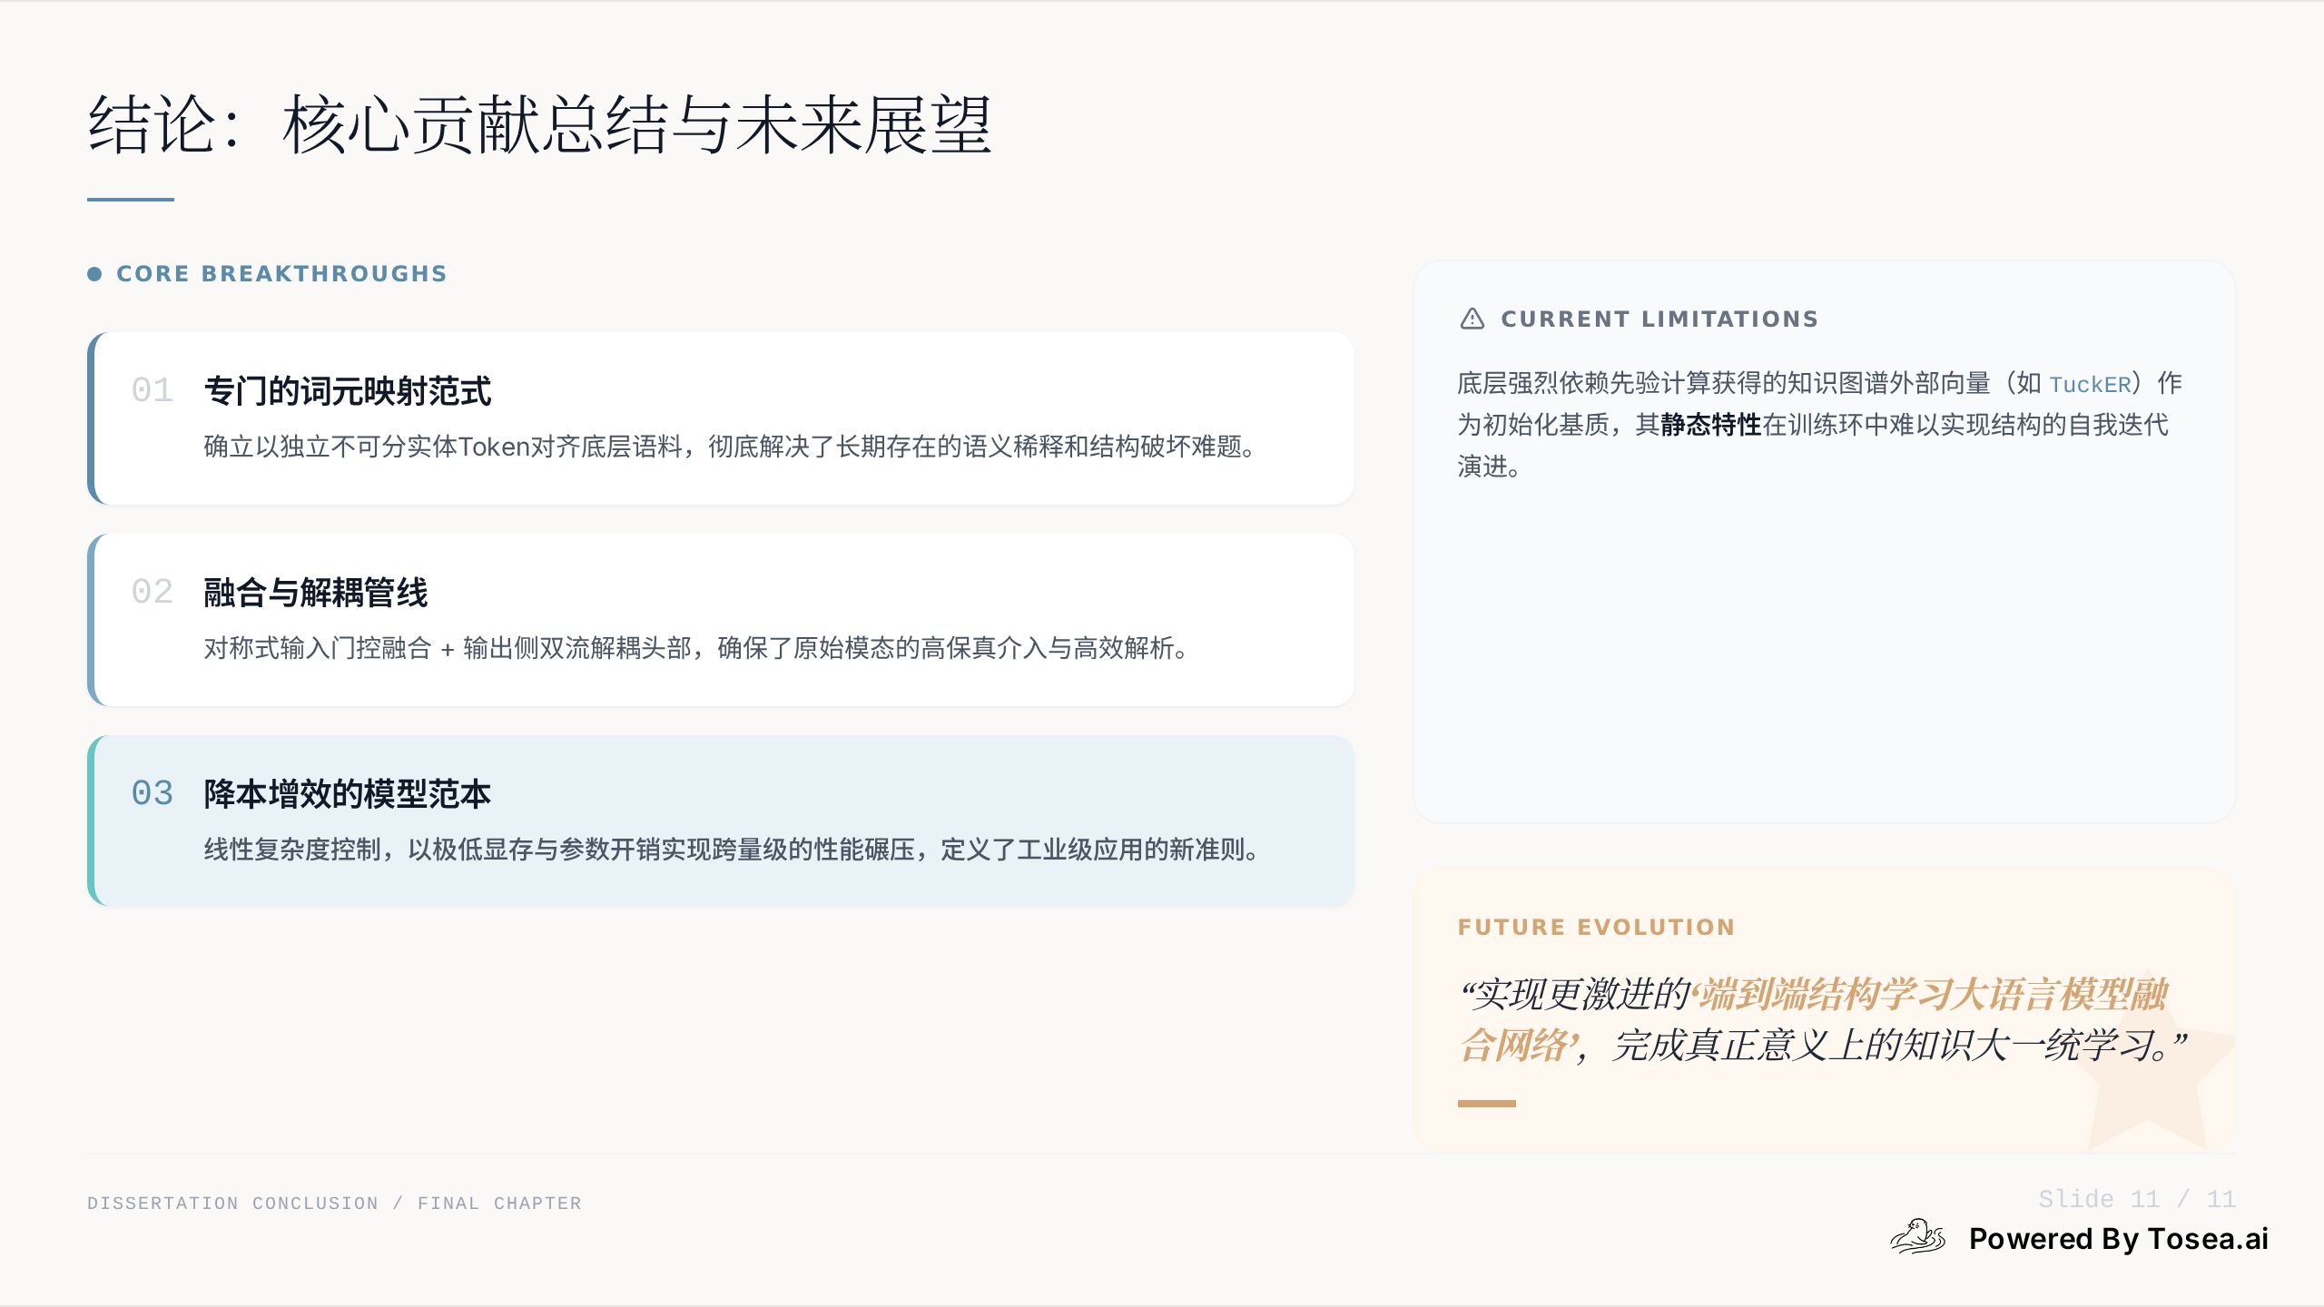
Notes:
KGT解决的是KGC引入LLM过程中的核心底层痛点——它不迎合大模型的默认分词器，而是创造了一种新Token映射范式。配合其漂亮的数学双流融合解耦头部和冷知识LoRA外挂打分层，既兼顾了计算上的高度收敛性，又完成了各项指标的全域统治。当然，本文最大的局限性在于结构特征仍作为一个高度依赖外部预训练库的‘冷凝输入’，缺乏完全端到端的梯度深层回传能力。

